Slide 1
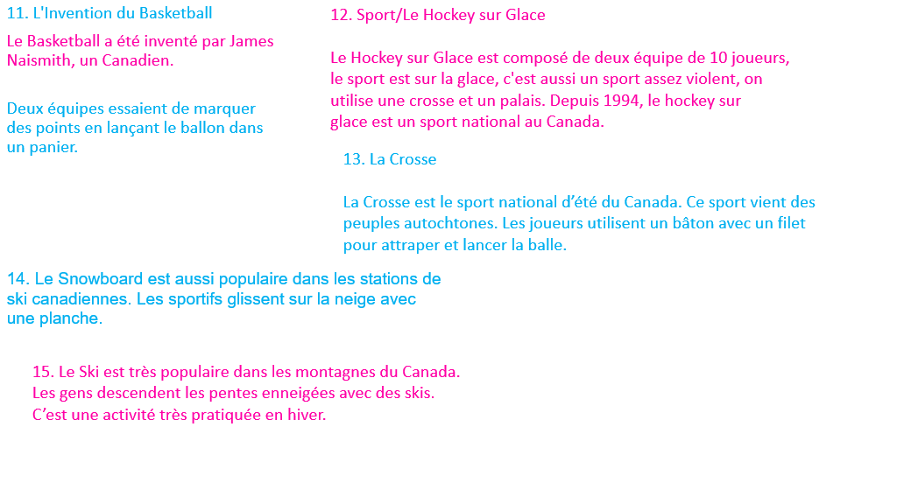
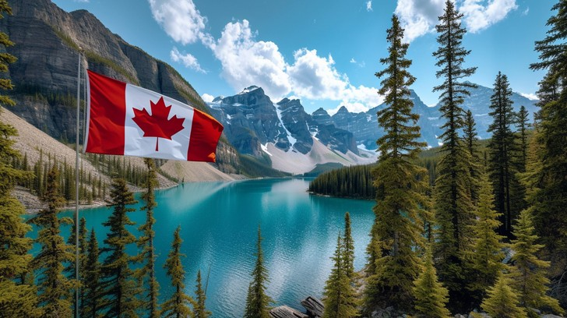
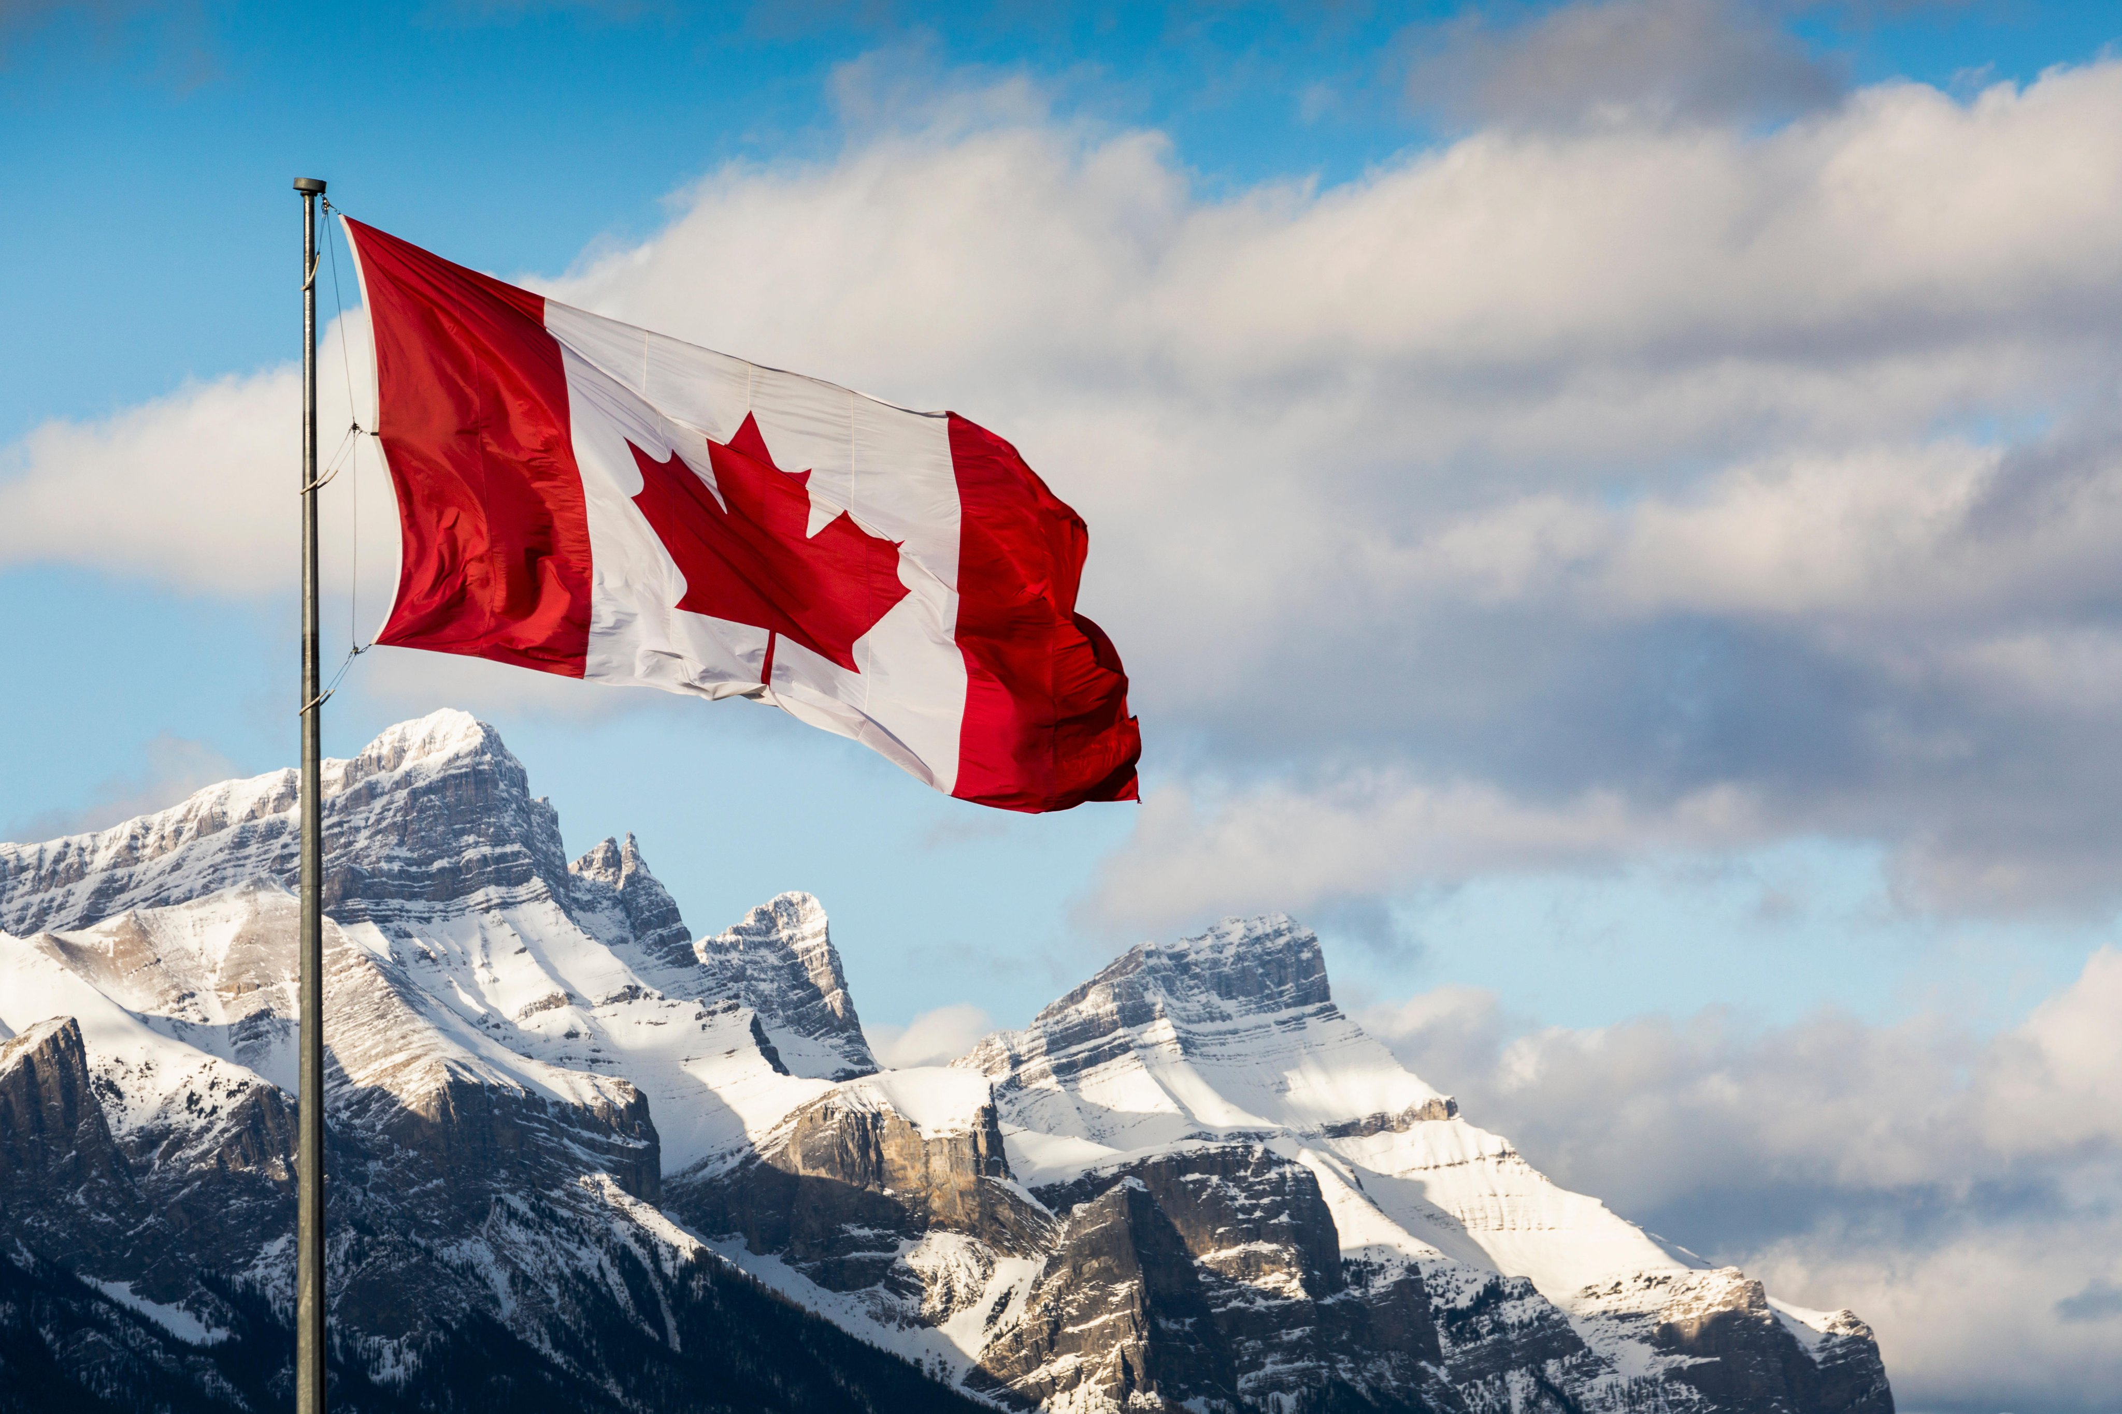
Exposé sur Le Canada
de Arnika & Hélèna​

Slide 2
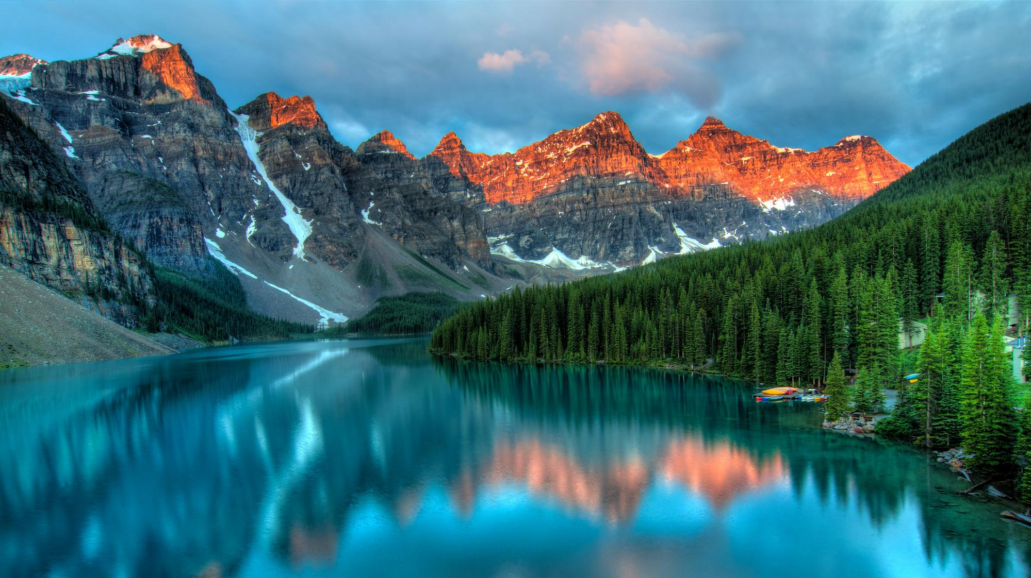
Sommaire
1. Histoire
2. Géographie
3. Spécialités
4.Animaux
5. Sports
6. Quiz
7.Vidéo

Slide 3
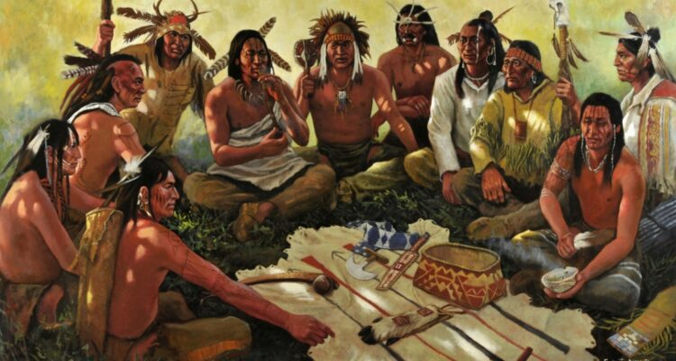
Histoire
Les peuples Autochtones
Avant les Européens, les peuples Autochtones vivaient
Après la Guerre de Sept Ans, le Canada devient une colonie du Royaume-Uni.
En 1867, plusieurs territoires se réunissent pour créer le Canada avec la Confédération canadienne de 1867.
Avec le temps, le Canada devient un pays indépendant.

Slide 4
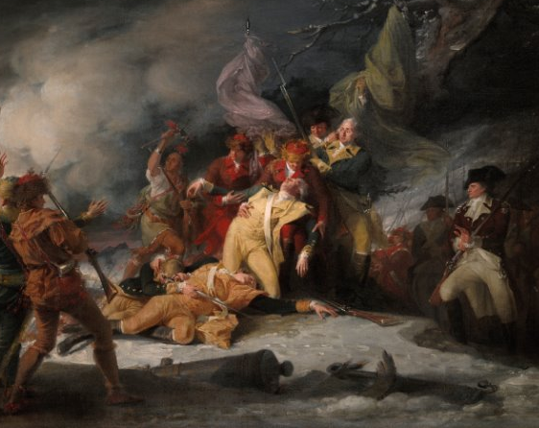
La guerre Canadienne
Samuel de Champlain (1608) En 1608, Samuel de Champlain fonde le Québec , la première colonie française permanente. Il établit des échanges avec les peuples autochtones et développe le commerce.
La Bataille de Québec (1759) En 1759, la Bataille des plaines d’Abraham oppose les Français aux Britanniques. Les forces françaises sont dirigées par Louis-Joseph de Montcalm, et les Britanniques par James Wolfe. La bataille se déroule près de Québec, sur les plaines d’Abraham.
Les Britanniques En 1759, les Britanniques, dirigés par James Wolfe, attaquent les Français près de Québec.Ils remportent la bataille après plusieurs combats. Cette victoire marque le début de la domination britannique au Canada.

Slide 5
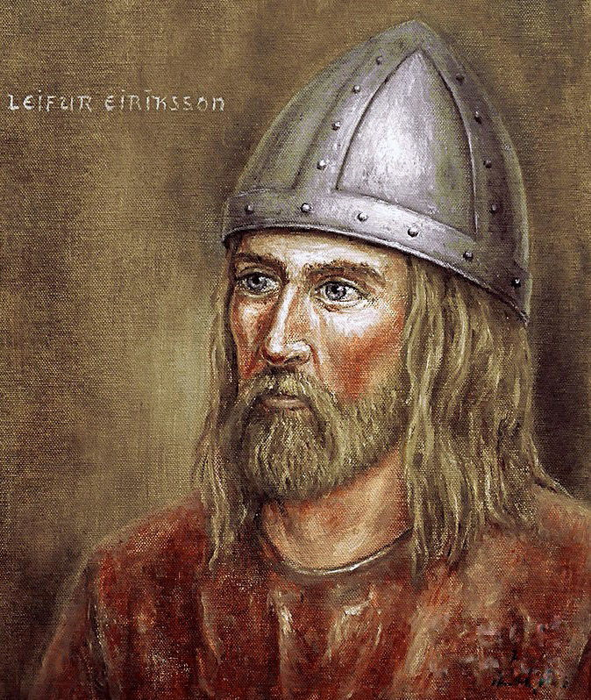
Leif Erikson
Vers l’an 1000, Leif Erikson est un explorateur viking de Norvège. Il est considéré comme l’un des premiers Européens à atteindre l’Amérique du Nord.
Il arrive sur une terre appelée Vinland, probablement située au Canada (Terre-Neuve).
Les Vikings y installent un petit camp pendant un certain temps. Cependant, ils ne restent pas longtemps et leurs découvertes ne sont pas connues en Europe.
C’est pourquoi ses voyages n’ont pas eu un grand impact à cette époque.

Slide 6
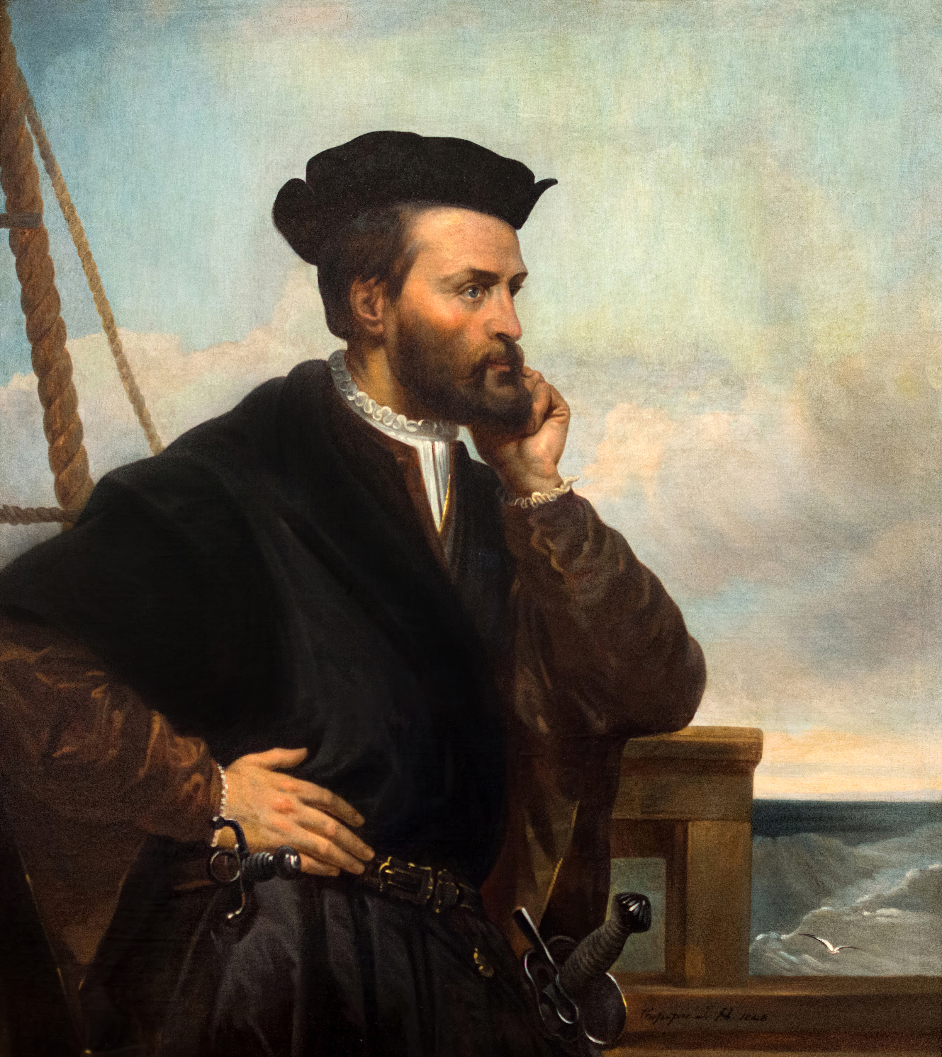
Jacques Cartier
En 1534, Jacques Cartier explore le Canada pour le roi de France. Il arrive dans le golfe du Saint-Laurent et prend possession du territoire au nom de la France.
Ces explorations marquent le début de la présence française en Amérique du Nord.
Naissance: 31 décembre 1491, Saint-Malo, France Décès: 1ᵉʳ septembre 1557, Saint-Malo

Slide 7
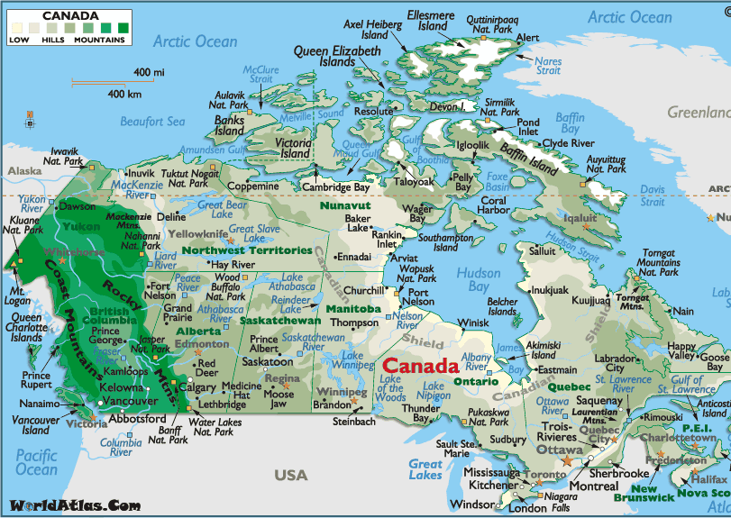
Géographie
Carte du Canada
Le Canada se situe en Amérique du Nord.
Sa capitale est Ottawa. Il y a environ 34 millions d’habitant.
La superficie est de 9 984 670 km². Le Canada est 18x plus grand que la France.
Le Quèbec est la partie française.L’Alaska ne fais pas parti du Canada mais des USA.

Slide 8

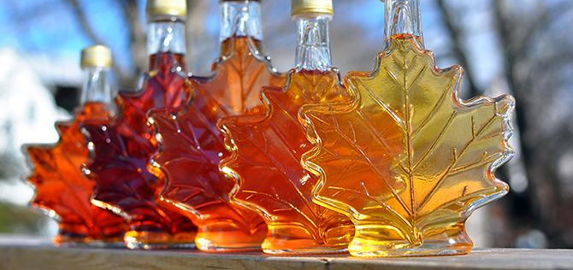
Les Spécialités
Les Spécialités​
La Poutine est un plat du Canada, surtout du Québec.​​ Elle est faite avec des frites, du fromage et de la sauce.​​ C’est un plat très connu au Canada.​
​
Le Sirop d’érable est un des spécialité du Canada.​ On le fabrique avec la sève de l’Érable à sucre.​ On le mange souvent avec des crêpes ou des desserts.

Slide 9

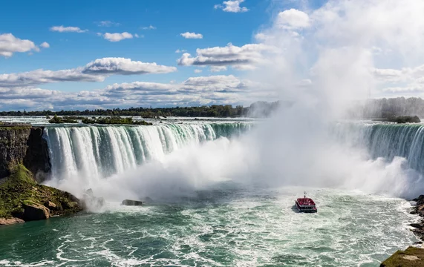
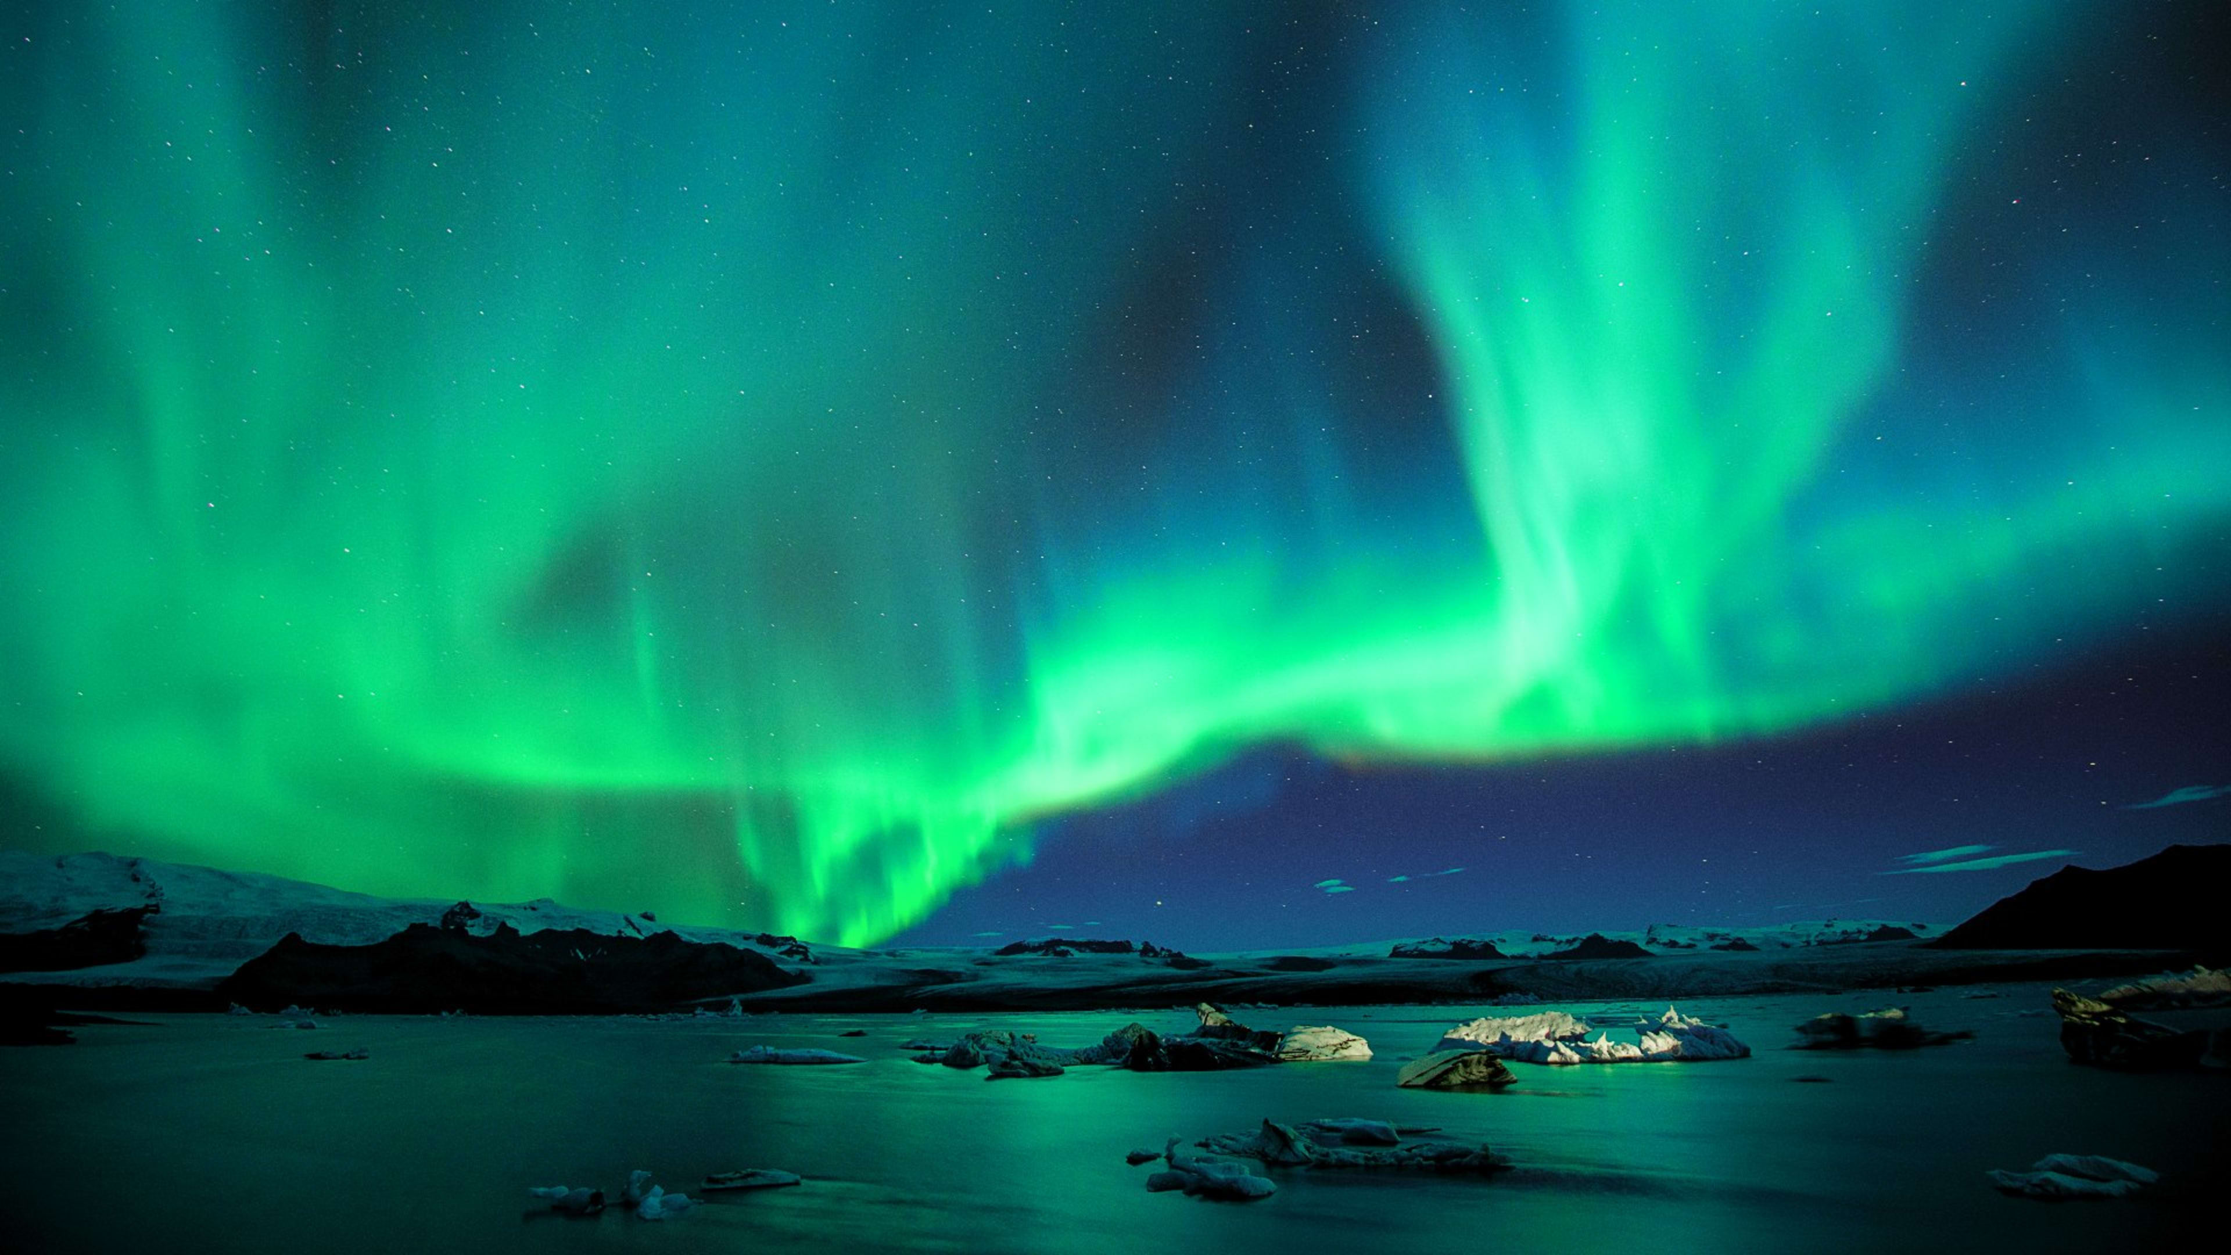
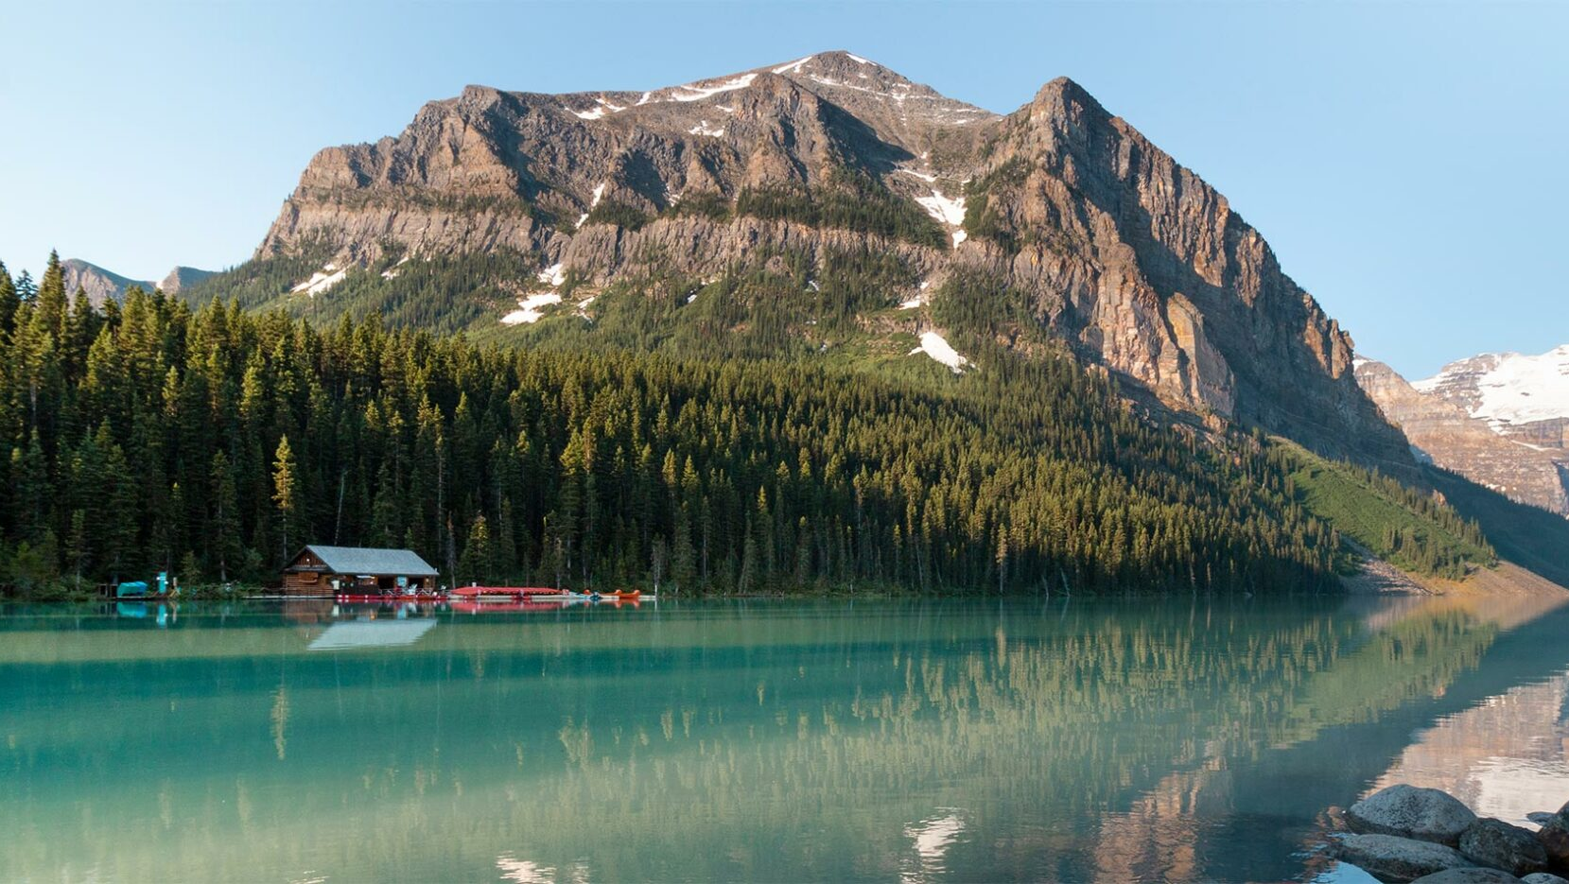
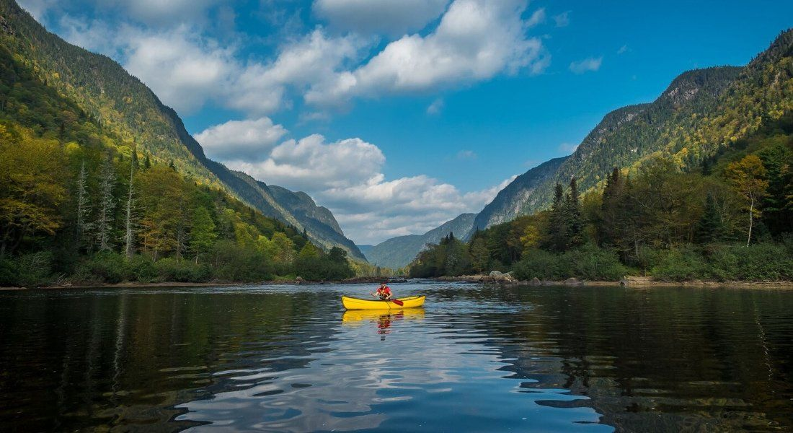
Les Chutes du Niagara
Paysages
Les Aurores boréales , Yukon.
Les Rocheuses canadiennes
Le Parc national de Jacques-Cartier

Slide 10
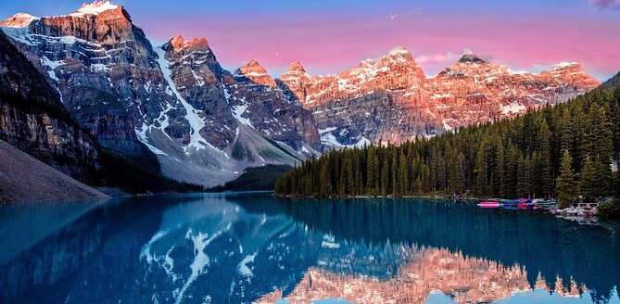
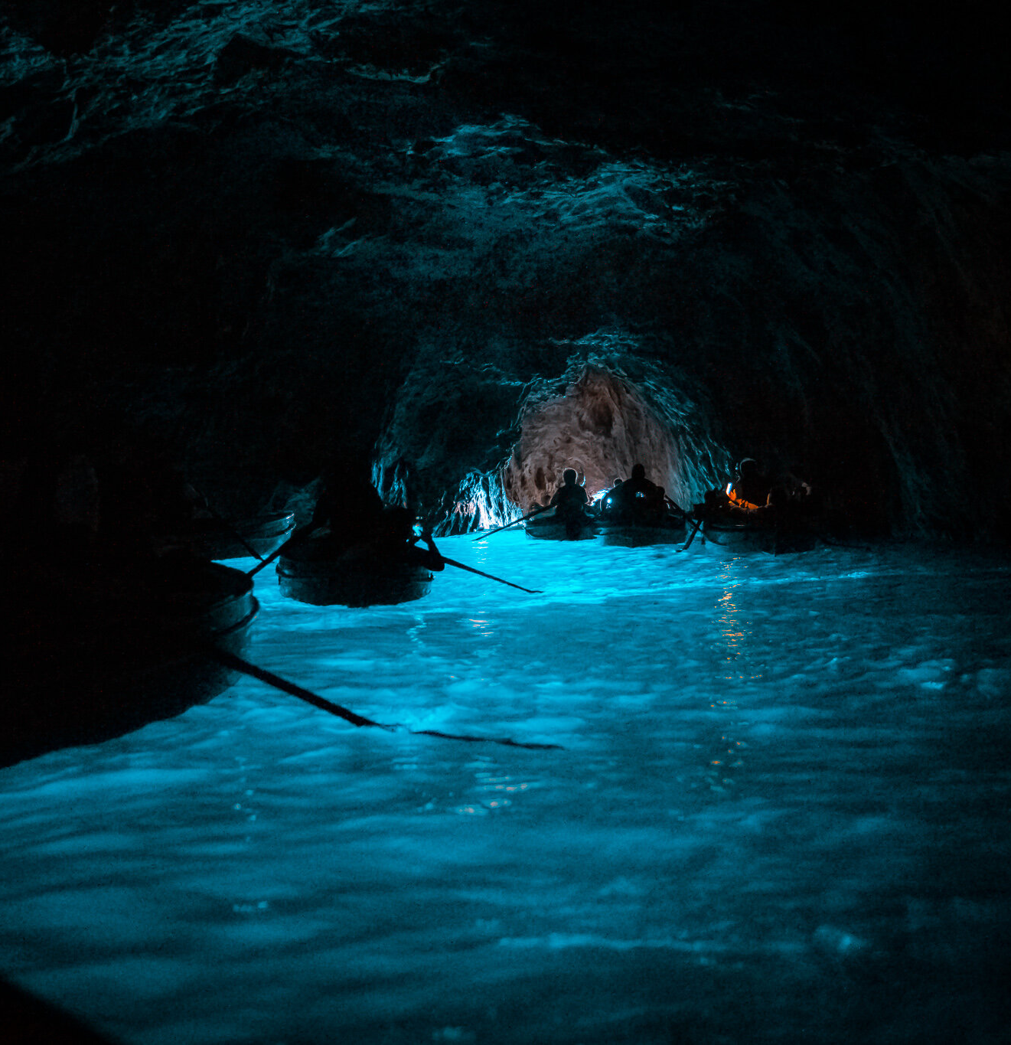
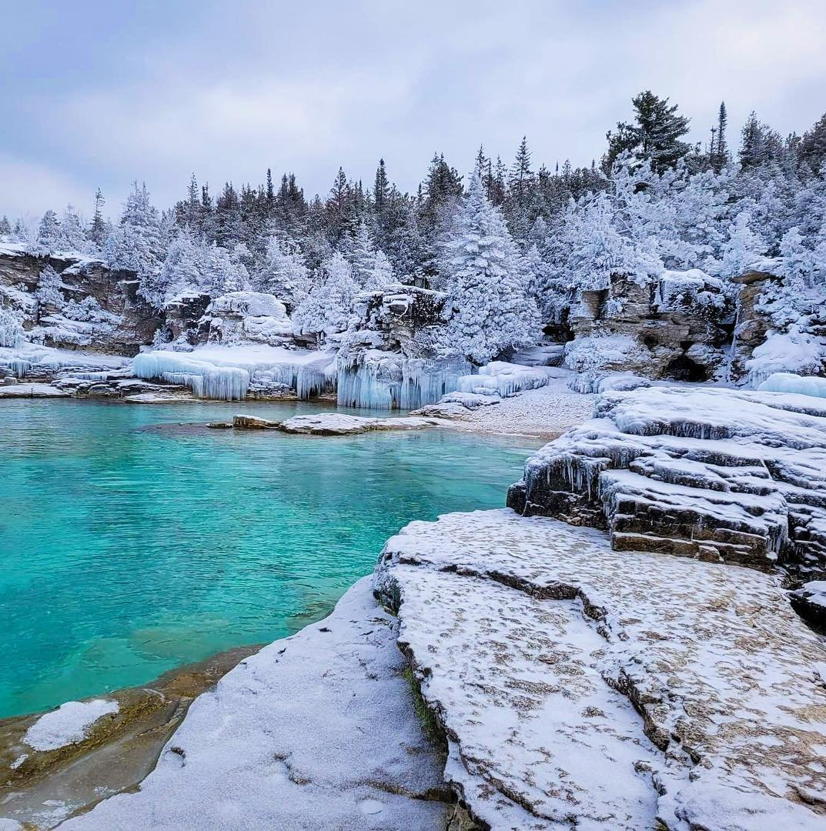
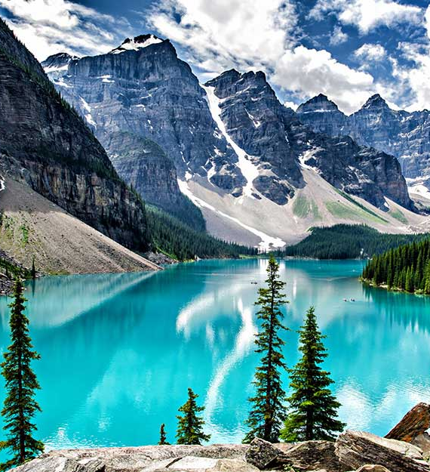
.
La Grotto se situe dans le Parc national de la Péninsule-Bruce et est une grotte naturelle avec une eau bleu clair.
Les rochers blancs et l’eau transparente créent un paysage.spectaculaire.
Le Lac Moraine se situe dans le Parc national de Banff et est connu pour son eau bleu vif et ses montagnes spectaculaires. Il se trouve dans la « Vallée des Dix Pics».
Le Lac Louise se situe dans le Parc national de Banff et est un lac célèbre pour son eau turquoise. Il est entouré de montagnes et de glaciers dans les Rocheuses canadiennes. C’est l’un des paysages les plus photographiés du Canada. Chaque année, il y a des milliers de tourists qui visitent ce lac.

Slide 11
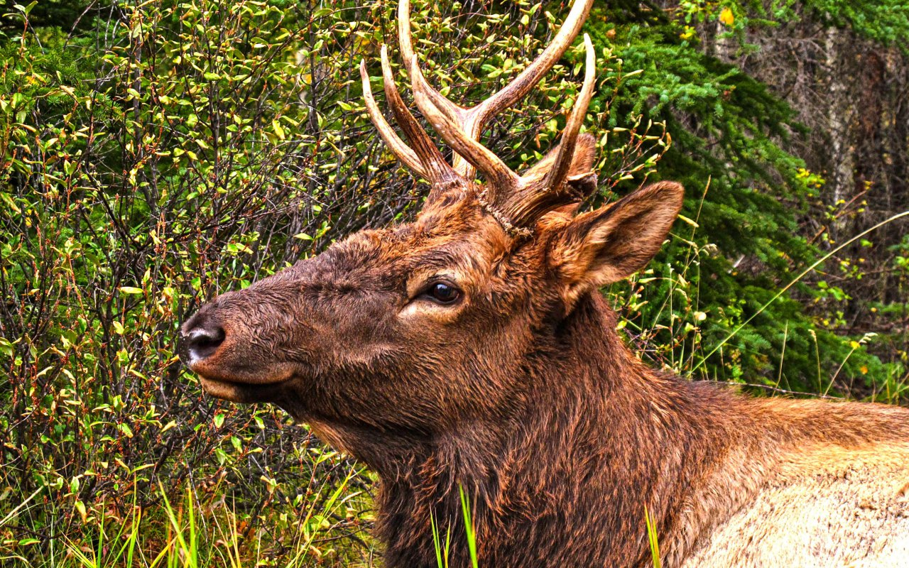
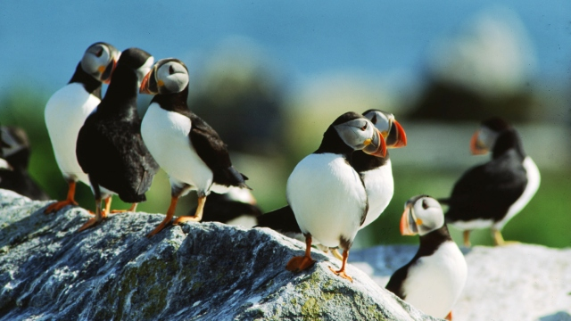
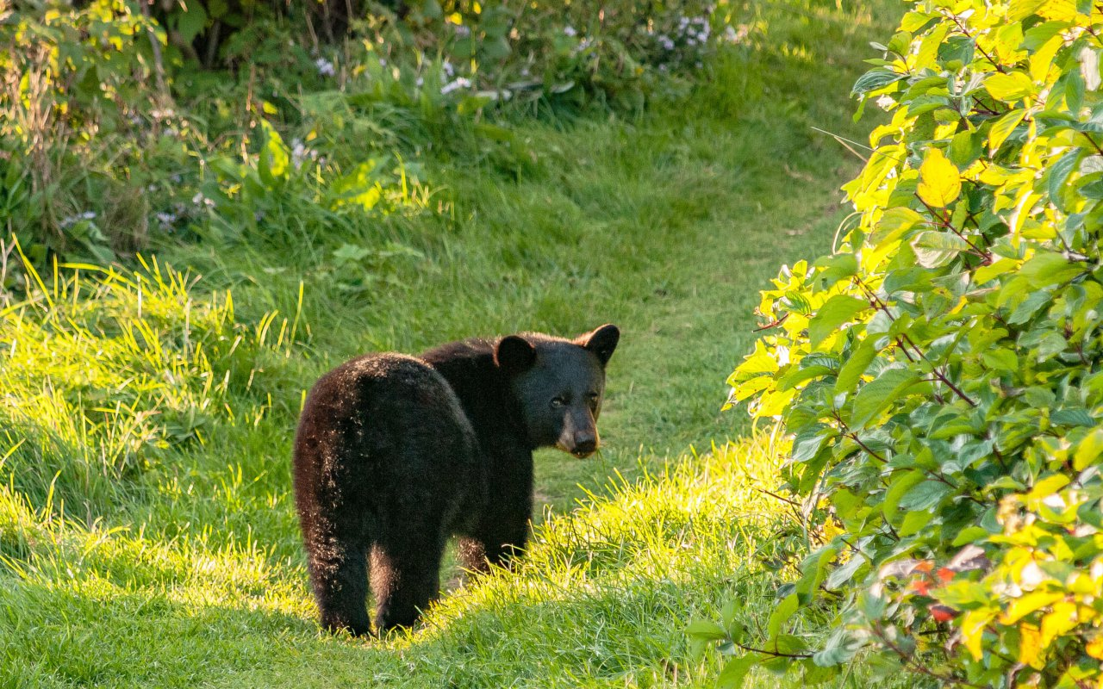
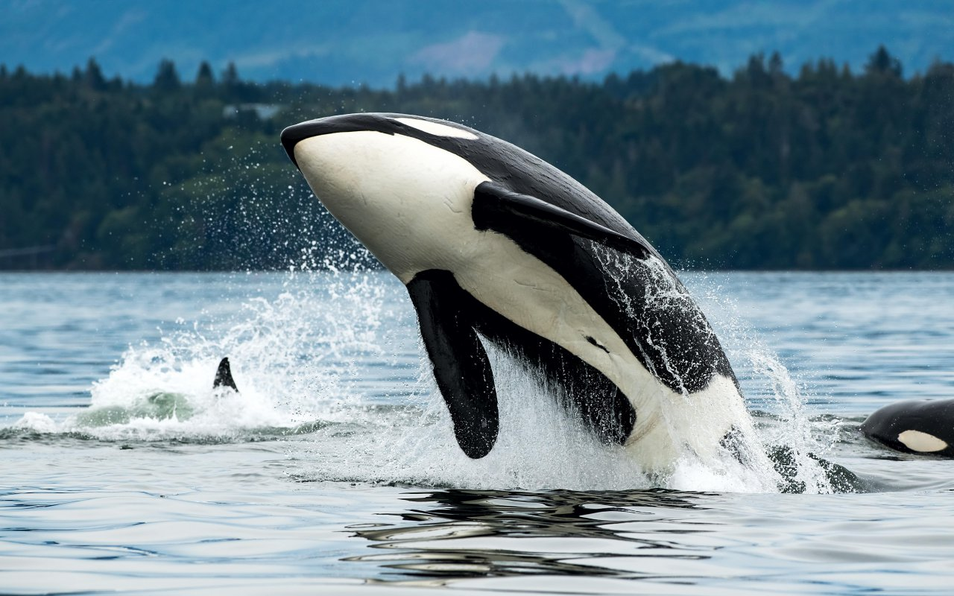
Animaux
Wapiti
Macareux Moines
L'Ours Noire
L'Orque

Slide 12
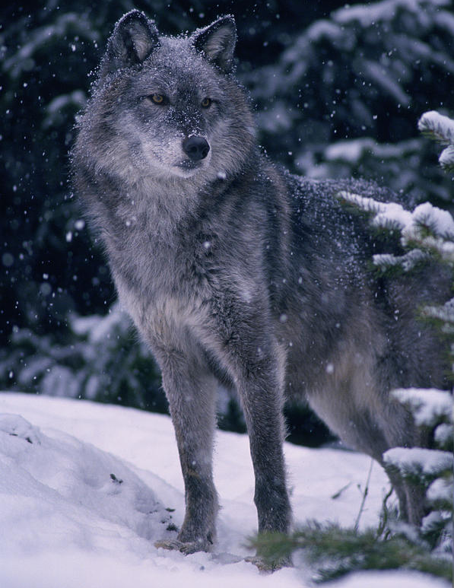
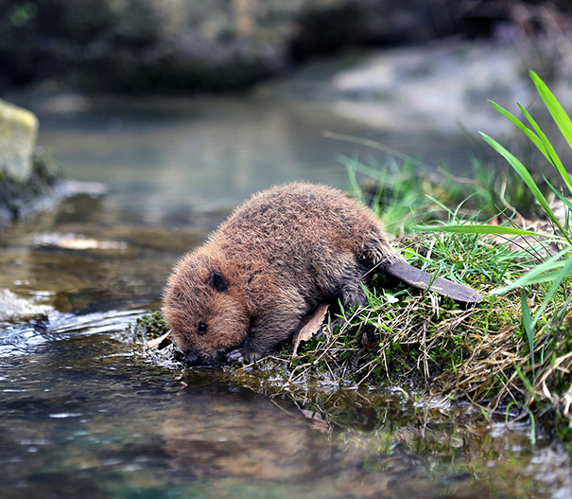
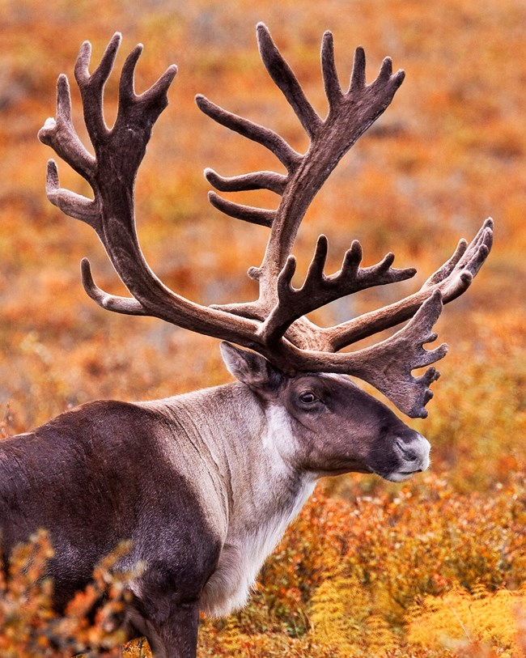
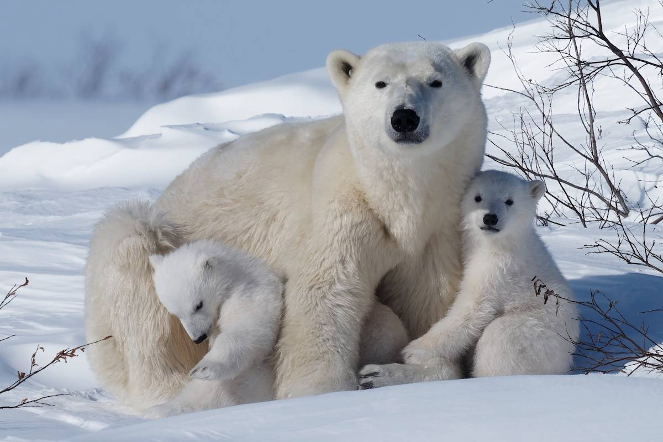
Le Loup gris vit dans les forêts et les montagnes du Canada. Il chasse souvent en groupe pour attraper des animaux comme les cerfs ou les caribous.
Le Castor est l’animal national du Canada. Il est connu pour construire des barrages avec des branches et de la boue. Il vit dans les rivières et les lacs.
Le Caribou vit dans les régions nordiques et les forêts du Canada. Ils peuvent tous avoir des bois sur la tête. Il était très important pour les peuples Autochtones
L’Ours polaire vit dans les régions très froides du nord du Canada. Il chasse surtout les phoques sur la glace.

Slide 13
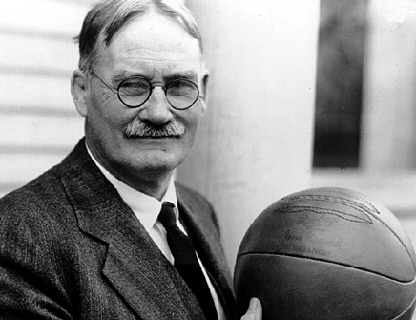
L'Invention du Basketball
Le Basketball a été inventé par James Naismith, un Canadien.
Deux équipes essaient de marquer des points en lançant le ballon dans un panier.

Slide 14
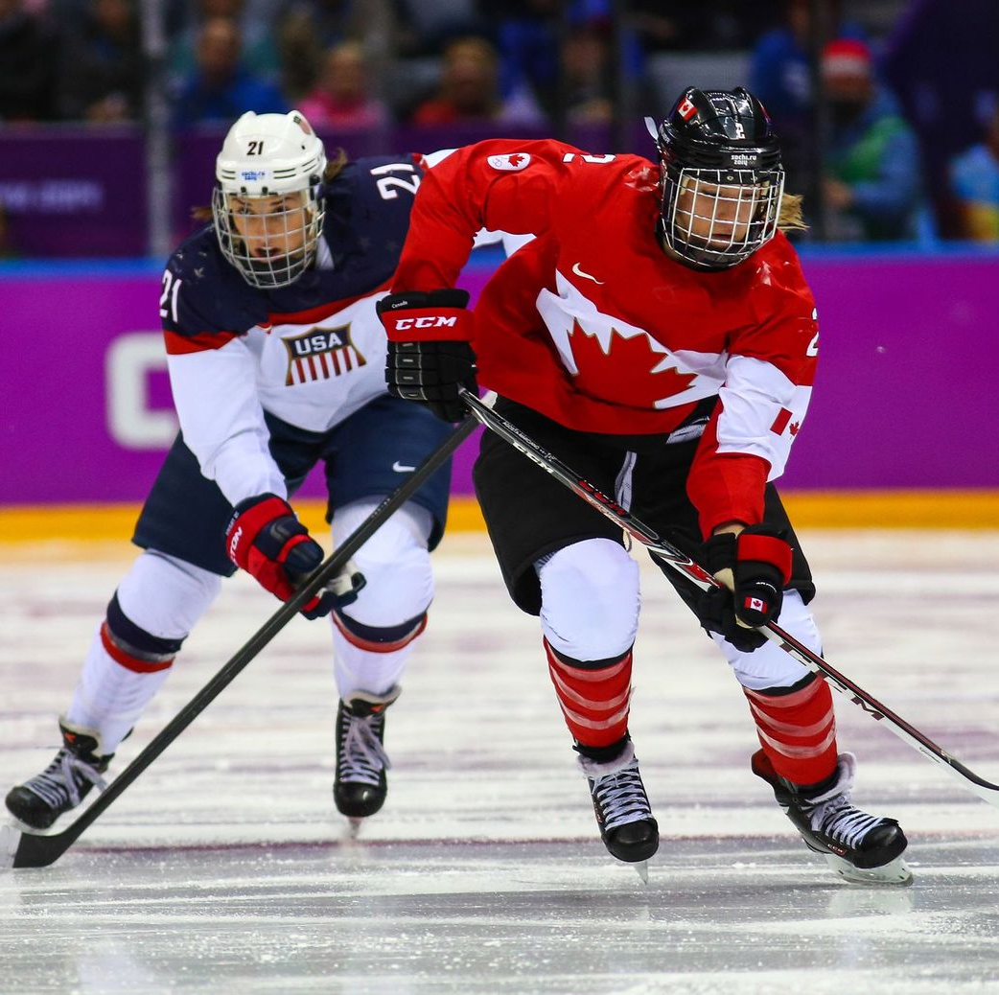
Sport
Le Hockey sur Glace
Le Hockey sur Glace est composé de deux équipe de 10 joueurs, le sport est sur la glace, c'est aussi un sport assez violent, on utilise une crosse et un palais. Depuis 1994, le hockey sur glace est un sport national au Canada.

Slide 15
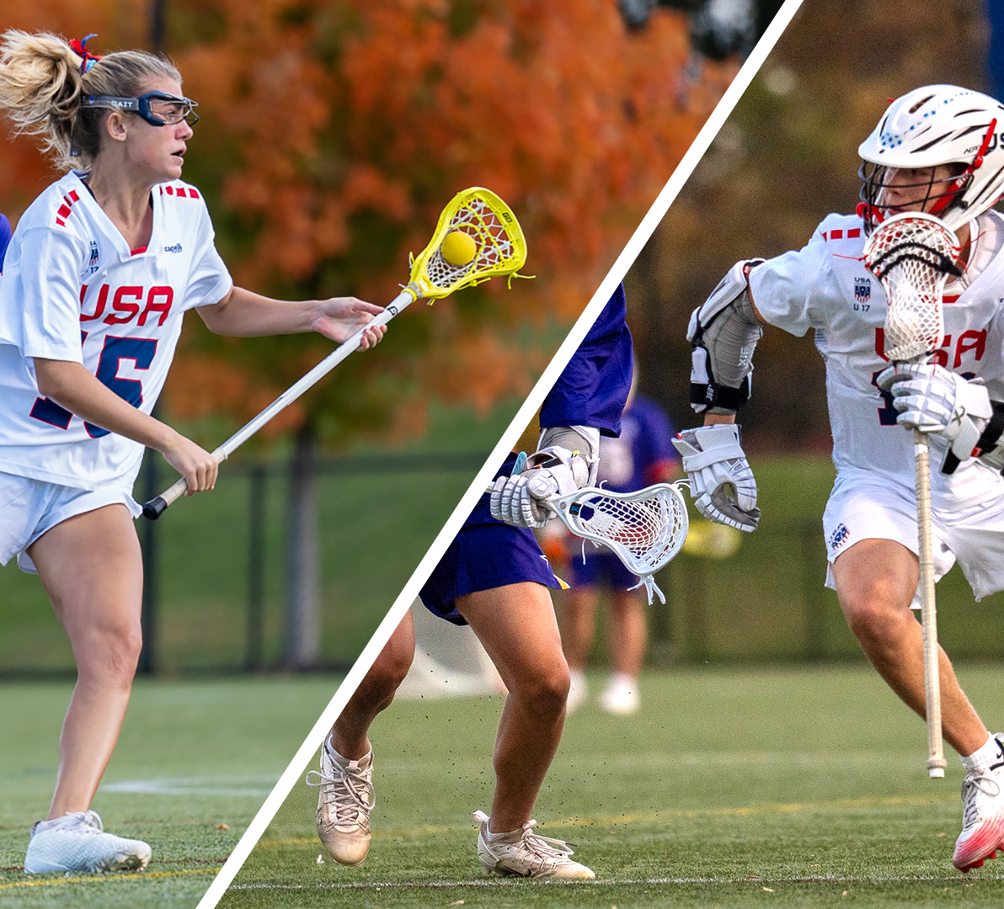
La Crosse
La Crosse est le sport national d’été du Canada. Ce sport vient des peuples autochtones. Les joueurs utilisent un bâton avec un filet pour attraper et lancer la balle.

Slide 16
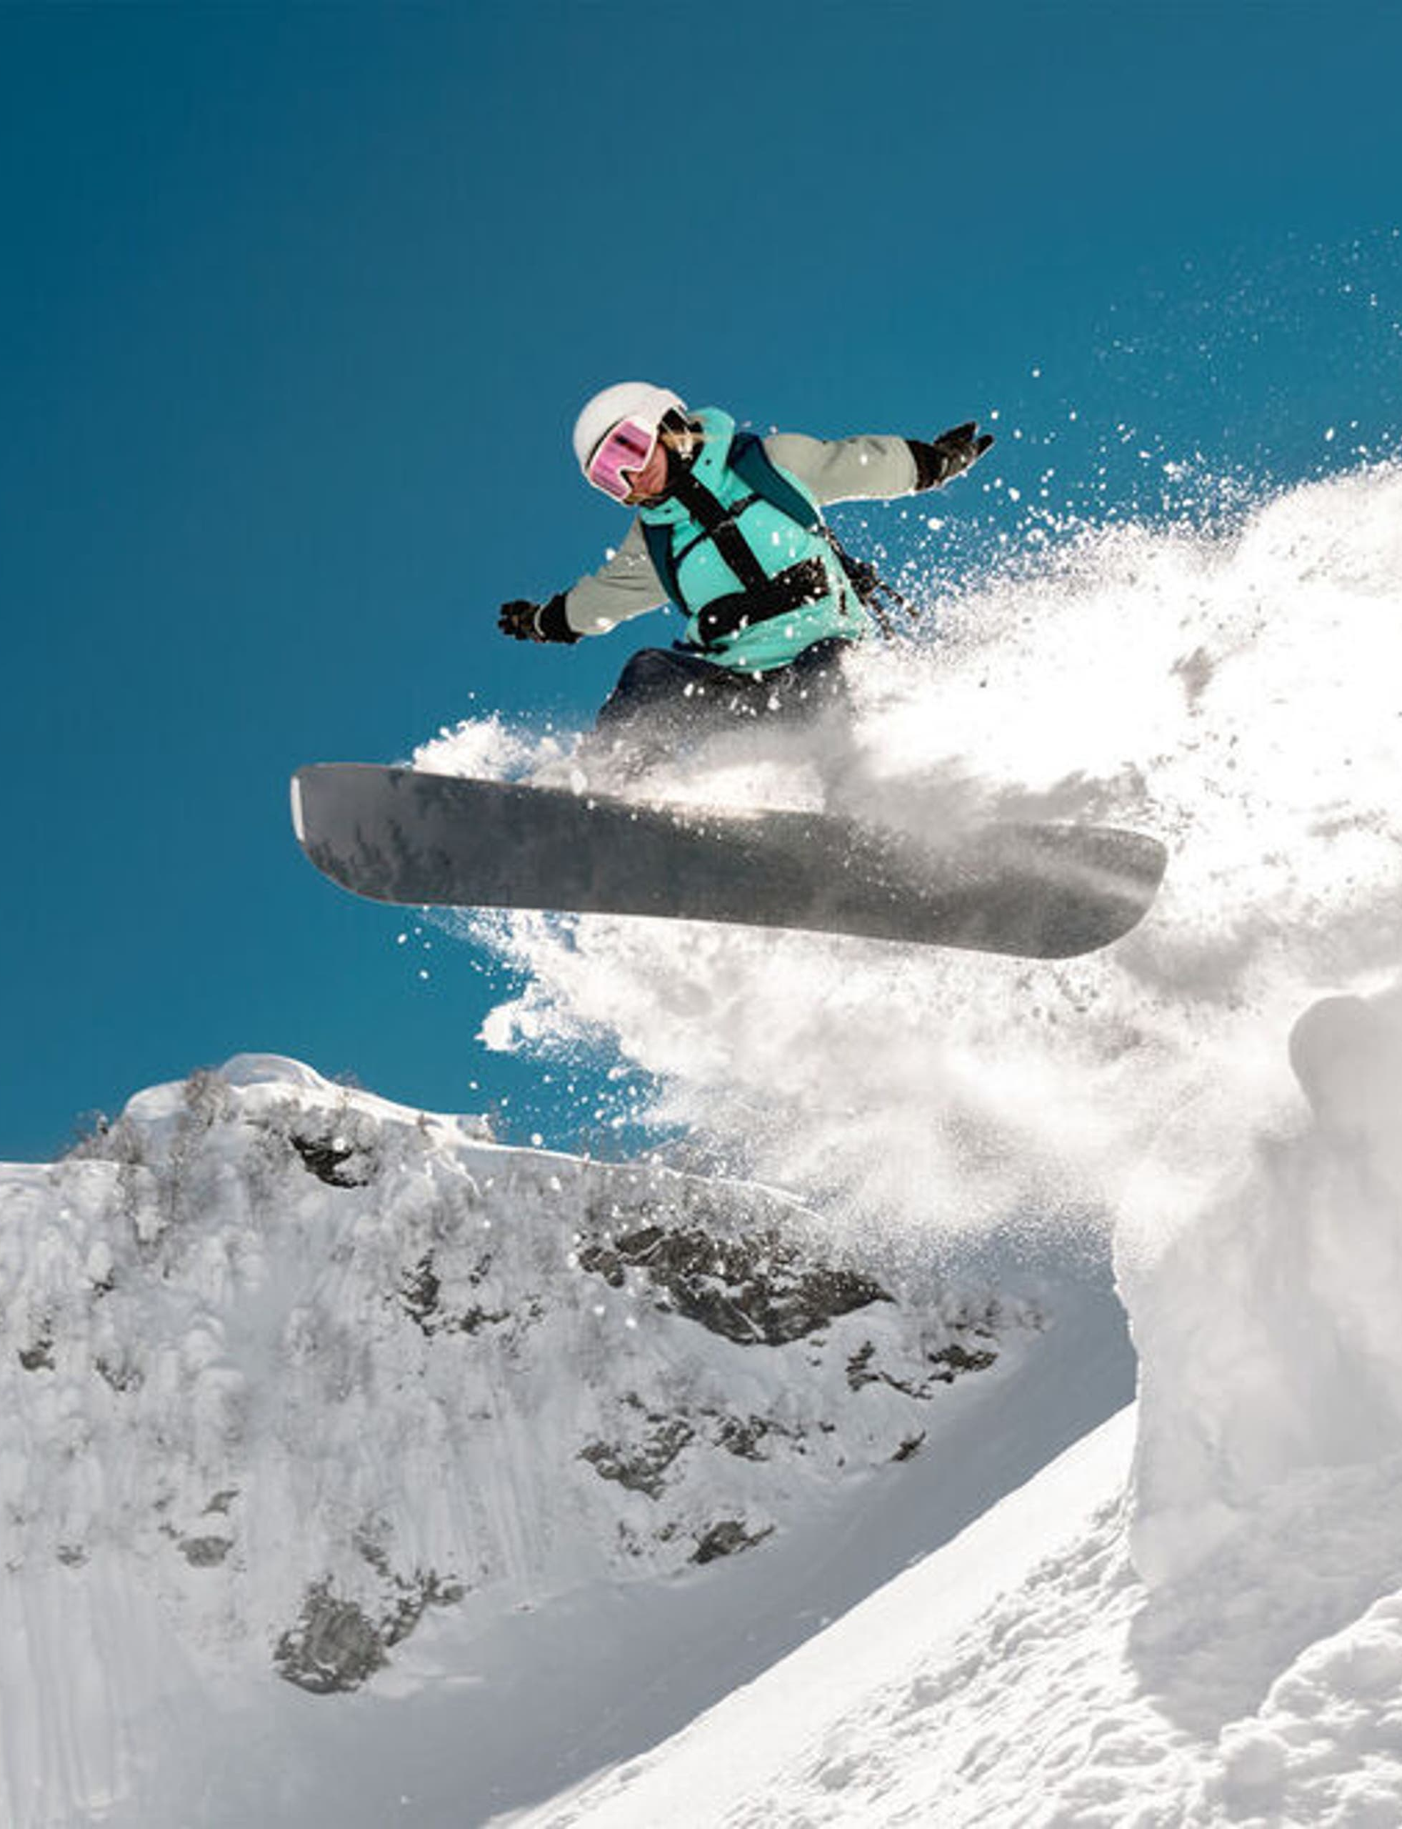
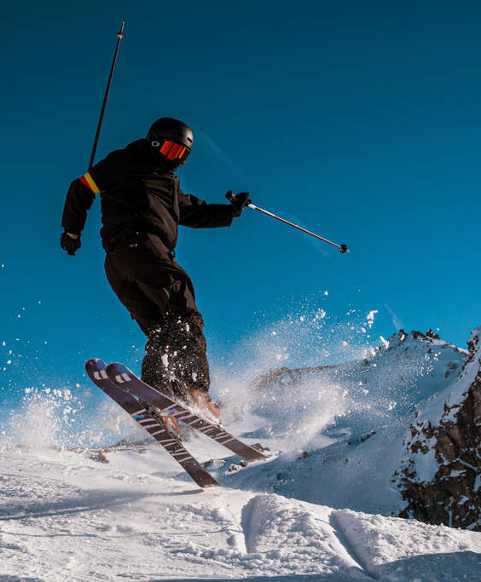
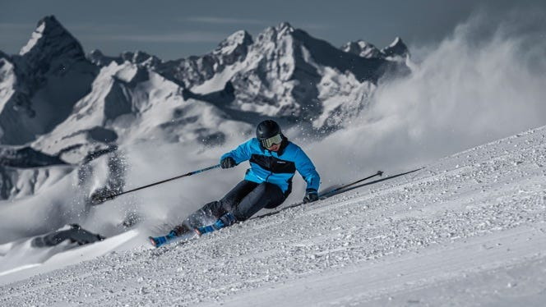
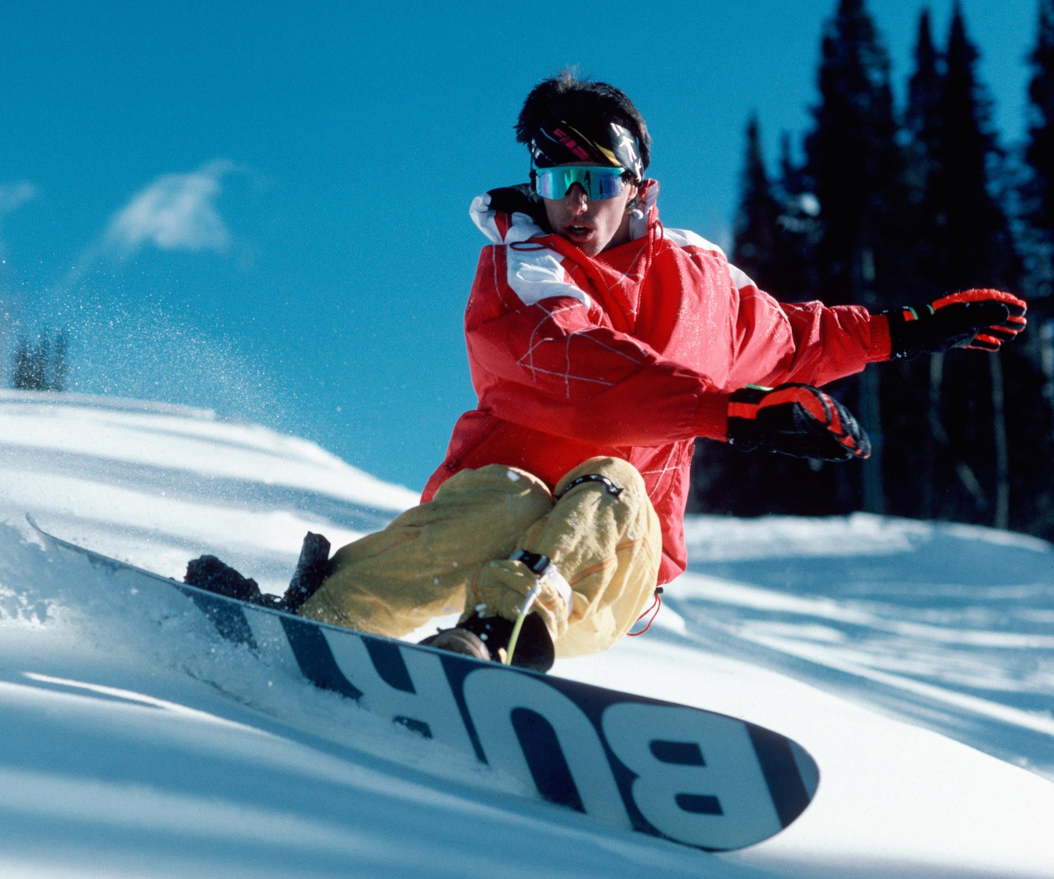
Le Snowboard est aussi populaire dans les stations de ski canadiennes. Les sportifs glissent sur la neige avec une planche.
Le Ski est très populaire dans les montagnes du Canada. Les gens descendent les pentes enneigées avec des skis. C’est une activité très pratiquée en hiver.

Slide 17

Le Quiz
Qui vivait au Canada avant l’arrivée des Européens ?
a) Les Vikings
b) Les peuples Autochtones
c) Les Français
2. Qui a fondé Québec City ?
a) Leif Erikson
b) Samuel de Champlain
c) Jacques Cartier
3. Qui a inventé le basketball ?
a) Michael Jordan
b) LeBron James
c) James Naismith
4. Quelles sont les spécialités du Canada ?
a) Poutine et sirop d’érable
b) Pizza et chocolat
c) Sushi et ramen
5. Quels animaux peut-on voir au Canada ?
a) Wapiti, Orque, Castor, Loup gris, Macareux moine
b) Kangourou, Panda, Lion, Guèpard
c) Pingouin, Koala, Tigre

